Slide 1
Mesleksel Solunum Sistem Hastalıkları

Slide 2
MESLEK HASTALIKLARI
A Grubu : Kimyasal Maddelerle olan Meslek Hastalıkları
B Grubu : Mesleki Deri Hastalıkları
C Grubu : Mesleki Solunum Sistemi Hastalıkları
D Grubu : Mesleki Bulaşıcı Hastalıklar
E Grubu : Fiziksel Etkenlerle oluşan Meslek Hastalıkları

Slide 3
Mesleki Akciğer Hastalıklarının Genel Özellikleri
İşyerinde çeşitli maddelerle temas sonucu ortaya çıkarlar ya da alevlenirler
Önlenebilirler
Potansiyel olarak tazmin edilebilirler

Slide 4
Sınıflandırma
Mesleki Havayolu Hastalıkları
Diffüz Parankimal Akciğer Hastalıkları
Akut Toksik İnhalasyon Sendromları

Slide 5
MESLEKİ SOLUNUM SİSTEM HASTALIKLARI
GENEL ÖZELLİKLER
Havada asılı durumda bulunan katı parçacıklar genel olarak «Toz» şeklinde adlandırılır.
Partikül büyüklüğü değişken olabilir
Büyük partiküller havada uzun süre asılı kalamaz
İnsan sağlığı bakımından önemli tehdit 0.5 – 100 mikron arasındaki tozlardır
Daha büyük olan partiküller alt solunum yollarına ulaşamaz
İnsan sağlığı bakımından tozun büyüklüğü, kimyasal bileşimi, yüzey şekilleri, çökme hızı gibi özellikleri ve biyolojik davranışı önemlidir

Slide 6
BİYOLOJİK ETKİLERİ BAKIMINDAN TOZLAR
İnert tozlar: Vücutta herhangi bir reaksiyona girmez. Lenfatiklerle vücut dışına taşınır.
Toksik tozlar: Bazı metal tozları. Solunum yolundan alındığında çeşitli organlara yönelebilir. Zehirlenmeye yol açabilir (Kurşun, krom, nikel, kadmiyum vb.)
Allerjik tozlar: Solunum yollarında spazma yol açarak astım benzeri tabloya neden olabilir. Cilt ile temas sonrası allerji benzeri reaksiyonlar ortaya çıkarabilir.
(Keten, kenevir tozu, şeker kamışı tozu, kuş tüyleri gibi organik tozlar; cam elyafı, kireç tozu gibi inorganik tozlar)
Fibrojenik tozlar: Biyolojik etki bakımından en önemli olan gruptur. Akciğerlerde birikerek fibrotik reaksiyona yol açabilir.
Kanserojen tozlar: En çok bilinen örnek asbesttir. Krom, nikel, kadmiyum gibi bazı metal tozları ile arsenik tozlarının da çeşitli kanserlerin gelişmesinde etkili olduğu bilinmektedir.

Slide 7
KİMYASAL YAPILARINA GÖRE TOZLAR
Grup 1: Demir, kömür, kum(silisyum), asbest, çimento gibi inorganik yapıda olan tozlar
Grup 2: Pamuk tozu, şeker kamışı tozu, mantar sporu, kümes hayvanı tüyü gibi organik yapıda olanlar

Slide 8
MESLEKİ SOLUNUM SİSTEM HASTALIKLARI
GENEL ÖZELLİKLER
İnorganik tozlar; akciğerlerde depolanma eğilimindedir
Fibrojenik potansiyeli olanlar fibrozise yol açar
Organik tozlar; akciğerlerde depolanmaz, doğrudan fibrojenik etki de göstermez, immun aracılı reaksiyonları aktive edebilir, solunum yollarında spazma neden olabilir

Slide 9
Akciğerlerde Hastalık Meydana Gelmesinde Etkili Faktörler
Kişisel Özellikler;
Sigara
Asbeste bağlı akciğer kanseri
Sigara ve asbest birbirinden bağımsız olarak akciğer kanseri risk faktörü
Sigara ile asbest birlikte akciğer kanseri riskinde sinerjik etki
Genetik
Alfa-1 antitripsin eksikliği- solunum sistemi hastalıklarına yatkınlık
Toza bağlı akciğer hastalıkları için daha duyarlı

Slide 10
Akciğerlerde Hastalık Meydana Gelmesinde Etkili Faktörler
Temas edilen partiküle bağlı özellikler;
Partikül Büyüklüğü
100 mikrondan daha küçük partiküller akciğerlere ulaşabilir (inhalable partikül)
Solunum yollarına giren tozun alveollere ulaşabilmesi için patiküller <10 mikron (respirable (solunabilir) partikül) olmalıdır
8-10 mikron dolayındaki partiküller bronşiyoller düzeyinde siliyalı epitel hücreleri tarafından yakalanır, mukus içinde yukarıya doğru iletilir ve dışarı atılır
<5 mikron partiküller bronşiyol düzeyini geçerek alveollere ulaşabilir
0.5 - 5 mikron boyutlu partiküller akciğer hastalığı açısından yüksek riskli grup

Slide 11
Diffüz Parankimal
Akciğer Hastalıkları

Slide 12
Pnömokonyozların Genel Özellikleri
Akciğer fibrozisi ile seyreden bir grup hastalık;
Tanı
Anamnezde maruziyet saptanması
Uygun maruziyet/yanıt süresi
Tipik radyolojik bulgular
Patogenez:
İnhale minerallere karşı akciğerlerin verdiği granülomatöz ve fibrotik yanıt
Restriktif ya da mikst tip ventilatuar fonksiyon bozukluğu

Slide 13
İmmunolojik Mekanizma
Alveollere gelen tozlar makrofajlar tarafından fagosite edilir
Fibrojenik özellikteki tozlar, makrofajları parçalar ve alveol içine yayılırlar
Tozların bir kısmı alveoler epitel ve bazal membranı geçerek interstisyuma ulaşabilir
Fibrotik reaksiyon gelişir
Hastalık gelişiminde ortamdaki toz konsantrasyonu ve maruziyet süresi önemlidir
Solunan toz miktarı az olduğunda alveoler makrofaj sistemi tarafından elimine edilebilir; toz yoğunluğu fazla olduğunda tamamı elimine edilemez
Genellikle10 yıl ve daha uzun süreli maruziyet sonrası hastalık gelişir

Slide 14
Uluslararası Çalışma Örgütü - ILO
Pnömokonyoz; Uluslararası Çalışma Örgütü (ILO) tarafından standardize edilmiştir.
Küçük opasiteler;
Yuvarlak veya irreguler opasiteler
Küçük opasite: <1 cm opasiteler
Küçük-yuvarlak opasiteler: çaplarına göre (p – q – r) sembolleri ile gösterilir
İrreguler opasiteler: opasitenin kısa boyutu olan kalınlığına göre (s – t – u) sembolleri ile ifade edilir
Büyük opasite: >1 cm opasiteler.
A – B – C sembolleri ile gösterilir
A sembolü, büyüklüğü 1 – 5 cm. arasındaki opasiteler
Bir taneden çok olan opasitelerin akciğerlerde kapladığı toplam alan bir akciğer alanının 1/3’ünden az yer kaplıyorsa B sembolü, daha geniş alan kaplayan opasiteler C sembolü ile gösterilir
Radyolojide saptanan opasiteler, büyüklüklerinin yanı sıra akciğer alanlarındaki yaygınlığı (profusion) yönünden de sınıflandırılırlar. Buna göre;
Kategori 0; normal görünüm
Kategori 1; her iki akciğer alanının üçte birinden daha az alana yayılmış opasiteler
Kategori 2; her iki akciğer alanında daha yaygın görünüme işaret eder,
Kategori 3; akciğer alanlarının tamamına yayılmış olan görünüm.

Slide 15
PNÖMOKONYOZLAR
İNORGANİK TOZLARA BAĞLI AKCİĞER HASTALIKLARI
İşçilerin çoğunlukla karşılaştıkları toz türü inorganik tozlar
Tozların akciğerlerde hastalık yapmasında en önemli faktör tozun fibrojenik özelliği
Fibrojenik özellikte olmayan toz akciğerlerde fazla miktarda depolansa bile fonksiyonel bozukluğa yol açmaz
İnorganik tozlar çok çeşitli; ancak bu tozların çok azı fibrojenik özelliktedir
Az sayıda toza bağlı olarak mesleki akciğer hastalığı meydana gelir.

Slide 16
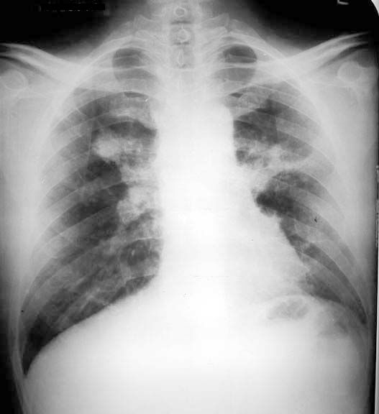
Silikozis
En sık rastlanan meslek hastalığı
Silika kristallerinin (kuvars,tridimit, kristabolit) inhalasyonu ile
Riskli meslek grupları
Taş ocakları
Kuvars değirmenleri
Madencilik
Dökümcülük
Cam sanayii
Seramik, porselen
Kumlamacılık
Çimento, kiremit, tuğla üretimi
İşyeri ortamında toz ölçümü önemli
(tozun türü ve kuvars içeriği)

Slide 17
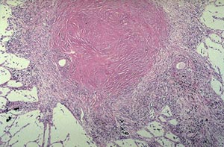
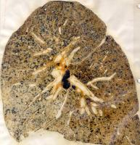
Patolojik Özellikler
Akciğerin üst zonlarına yerleşme eğilimi gösteren aynı zamanda hiler/mediastinal lenf bezlerini tutma özelliği gösteren silikotik nodüller
Hücreden fakir ve fibrotik
Birleşme eğilimi
Kavitasyon (iskemik nekroz? Tüberküloz?)
Hiler LN’larında periferik kalsifikasyon (yumurta kabuğu kalsifikasyon)
Progresif Masif Fibrozis

Slide 18
Klinik
Akut Silikozis:
Yüksek kuvars içeren ince kristallin silika maruziyeti
Birkaç ay içerisinde ortaya çıkan şiddetli nefes darlığı solunum yetmezliği;
Subakut Akselere Silikozis:
Maruziyetten itibaren 5-15 yıl içerisinde.
Kronik Silikozis:
15 yıl ya da daha geç ortaya çıkar
Genellikle asemptomatik
Nefes darlığı
Tüberküloz ve Silikozis: Birlikte görülme sıklığı artar

Slide 19
KÖMÜR İŞÇİSİ PNÖMOKONYOZU (KİP)
Kömür madenciliği
Yer altından kömür çıkarılması işlemi sırasında fazla miktarda toz maruziyetine bağlı
Kömür tozu;
Karbon, kükürt, fosfor, bazı mineraller ve az miktarda silisyum içerir
Kömür tozunun fibrojenik aktivitesi silisyumdan daha düşük

Slide 20
KİP FORMLARI
Basit form;
Daha sık görülür.
Akciğer parankiminde yaygın kömür tozu depolanması ile karakterize
Komplike form
Basit pnömokonyoz olarak başlar, zaman içinde odakların birleşmesi sonucu çok büyük lezyonlar oluşur. Lezyon içinde ilerleyici fibrozis (PMF)
Tabloya romatoid artrit eşlik ettiğinde: “Caplan Sendromu”
Kömür işçisi pnömokonyozu antrasit ve taş kömürü işçilerinde görülür

Slide 21
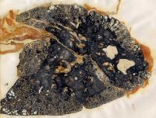
Kömür İşçisi Pnömokonyozu
Son yıllarda toz kontrol sistemlerinde düzelme ile birlikte sıklıkta azalma
Klinik
Basit KİP: Asemptomatik
Komplike KİP: PMF ile birlikte nefes darlığı, irreversible havayolu obstruksiyonu, solunum yetmezliği, kor pulmonale

Slide 22
Kömür İşçisi Pnömokonyozu
Klinik belirtiler:
Uzun yıllar asemptomatik
Nefes darlığı progresif
Silikozise göre daha yavaş seyirli
Damar endotelinde kömür partikülleri birikmesi tipik
Damar lumeni daralır ve pulmoner HT gelişebilir
Tanı:
Öykü
Radyoloji
Balgamda kömür tozu?
Tedavi:
Etkilenmiş olan hastalarda iş değişikliği

Slide 23
ASBESTOZİS
Asbest;
Doğada kendiliğinden bulunan fibröz yapıda mineral
Lif (fiber) yapısında
Dayanıklılık (sıcak-soğuk, asit, sürtünme, paslanma gibi çeşitli dış etkenlere karşı),
Yalıtkanlık (ısı ve elektrik yalıtımı) özelliği
Elde edilmesi kolay
Ucuz
Sanayide çok tercih edilir! Son yıllarda yasaklanması yaygınlaşıyor

Slide 24
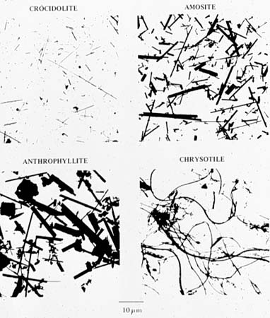
Asbest Maruziyetinin Yüksek Olduğu İşkolları
Metal kaplamacılık
Motorlu araç sanayii
Elektrikçilik
Marangozluk
Yapı işçiliği
Kazan operatörlüğü
Dökümcülük
Dok işçiliği
Makine ve yedek parça
Badanacı, dekoratör vs...

Slide 25
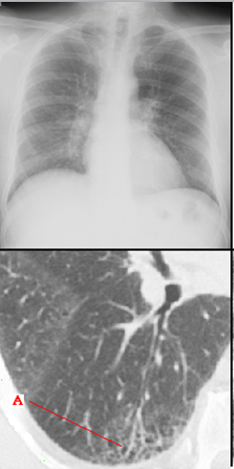
ASBESTOZİS
Tanı:
Öykü
Radyoloji: Bazal segmentlerde fibrozis irregüler opasiteler
Tedavi:
Etkin tedavi mevcut değil – koruyucu tedbirler önemli
Plevral kalınlaşma, kalsifikasyon ve plaklar tedavi gerektirmez

Slide 26
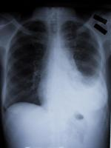
Asbeste Bağlı Plevra Hastalıkları
Benign asbest plörezisi
maruziyetten itibaren
en erken ortaya çıkar
Benign plevral plaklar
En sık görülen lezyonlar
Apeksler ve kostofrenik
sinüsler korunmuş
Diffüz plevral kalınlaşma:
Kostofrenik sinüsü kapatır
MPM ayırıcı tanı gerekir
Mediyastinal plevra tutulumu (-)
Asbestoz plörezi-Mezotelyoma ayrımında; torasentez, ileri invaziv yöntemler, plevra biyopsisi / medikal torakoskopi / VATS / Açık cerrahi..

Slide 27
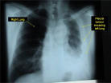
Diffüz Malign Plevral Mezotelioma
Epidemiyoloji
Asbest ile çevresel ya da mesleksel temas (ortalama 20 yıl)
Türkiye’de erionit!
Çevresel temas doğuştan başladığı için 50-55 yaş
Mesleki temasta daha geç 65-70 yaş
Klinik
Nefes darlığı, göğüs ağrısı, kilo kaybı, iştahsızlık...

Slide 28
SİDEROZİS
Akciğerlerde demir tozları ve demir oksit tozlarının depolanması sonucu ortaya çıkar
Akciğerlerde ≤ 2 mm çapında amfizemle çevrili demir depo alanları görülür
Zayıf fibrotik reaksiyon mevcuttur
Mikroskopide damar endotelinde ve makrofajlar içinde demir depolanması görülebilir

Slide 29
SİDEROZİS
Riskli iş kolları:
Demir madenciliği
Kaynakçılık
Klinik :
Efor dispnesi
Hafif - orta şiddette obstrüktif tip solunum fonksiyon bozukluğu
Tanı:
Öykü
Radyoloji; akciğerlerde yaygın mikronodüller
Tedavi:
Özgün tedavi yok
Semptomatik yaklaşım

Slide 30
ORGANİK TOZLARA BAĞLI AKCİĞER HASTALIKLARI

Slide 31
BİSSİNOZİS
Pamuk tozu solunması sonucu
Pamuk tozu akciğerlerde histamin benzeri madde salınımına yol açarak, akut bronkospazm gelişmesine neden olur
Tablo birkaç saat içinde ortaya çıkar ve bir süre sonra düzelir
Günlük mesaide tekrarlayan akut tablo, zamanla kronik hale gelir
Akciğerlerde toz depolanması ve fibrotik reaksiyon mevcut değildir

Slide 32
BİSSİNOZİS
Riskli iş kolları
Pamuklu dokuma endüstirisi
Keten ve kenevir bitkisinden iplik, urgan vs. yapımı
Klinik
İşe başladıktan birkaç saat sonra gelişen akut bir nefes darlığı ve göğüste sıkışma hissi tipiktir.
Hafta başında işbaşı yapıldığında belirtiler en şiddetli (Pazartesi Hastalığı)
Kronik bronşit ve amfizem türü bir tablo gelişir.
Akut tablo sırasında akut hava açlığı mevcuttur.
Fizik muayenede; wheezing /ronkus ve raller duyulabilir.
Tablo kronikleştiğinde ise akciğerlerde raller duyulabilir.
Genellikle 10 yıl ve daha uzun süre pamuklu dokuma endüstrisinde çalışanlarda görülür.
Sigara hastalık gelişme riskini artırır.

Slide 33
BİSSİNOZİS
Tanı:
Pazartesi sabahları ortaya çıkan belirtilerle seyreden tipik hastalık öyküsü
Tedavi:
Bronkodilatatör
Ek hastalıkların tedavisi

Slide 34
Hipersensitivite Pnömonisi
Genellikle organik tozlara, hayvan proteinlerine verilen anormal immün yanıta bağlı diffüz parankimal akciğer hastalığı:
Tekrarlayan antijen teması
İmmünolojik duyarlılaşma
Akciğerlerde lenfositten zengin granülomatöz inflamasyon

Slide 35
ORGANİK TOZLARIN BİLEŞİMİ
Mikroorganizmalar
Bakteri, mantar
Endotoksinler
Böcek kalıntıları
Bitki kalıntıları
İnsektisidler

Slide 36
Etkene Göre Hastalıklar
Etken
Kaynak
Hastalık
Termofilik Aktinomiçesler
Faeni rectivirgula (Micropolyspora faeni)
Thermoactinomyces Vulgaris, T viridis, Tsacharii,T Candidus
Küflü bitki içerisinde
Çiftçi akciğeri,
Mantar işçisi akciğeri
Ventilasyon pnömonisi
Bagassozis
Mantarlar
Alternaria spp
Aspergillus spp
Cephalosporium spp.
Cryptostroma corticale
Penicillium caseii
Penicillium frequentans
Pullularia spp.
Tricosporon cutaneum
Küflü ağaç parçacıkları
Küflü arpa
durgun su
Islak akağaç kabuğu
Peynir küfü
Mantar tozları
Küflü tahta
Ev tozu
Tahta işçisi hastalığı
Arpa iţçisi akciğeri
Hipersensitivite pnömonisi
Akağaç kabuğu soyanların hastalığı
Peynir işçisi akciğeri
Suberosis
Sequoiosis
Yaz tipi
Hayvan proteinleri
Kuţ proteinleri
İnek proteinleri
Fare idrar proteinleri
Kuş tozları
ahır gübresi
Hayvan idrarı
Kuţ besleyicisi akciğeri
Gübre temizleyicisi akciğeri
Laboratuar teknisyenleri akciğeri
Böcek proteinleri
Sitophilus granarius
Küflü tahıl
Değirmenci akciğeri

Slide 37
Etkene Göre Hastalıklar - Devam
Kimyasal maddeler
Tolüen diizosiyanat
Trimelletik anhidrid
Ftallik anhidrid
Plastik endüstrisi
Hipersensitivite pnömonisi
İlaçlar
Altın
Prokarbazin
Amiodaron
İlaçlar
İlaçla indüklenen hipersensitivite pnömonisi

Slide 38
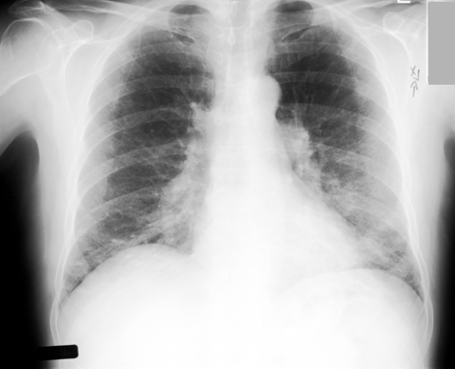
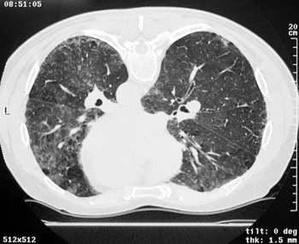
Klinik - Radyoloji
Akut : Antijen maruziyetini takiben 4-6 saat sonra
Ateş, öksürük, nefes darlığı
48-72 saat içerisinde spontan regresyon
Subakut: Kronik (Haftalar - Aylar) maruziyet
Öksürük, dispne, kilo kaybı
Kronik: Yıllar boyu düşük doz antijen maruziyeti
İleri derece dispne, solunum yetmezliği, kor pulmonale

Slide 39
Tanı
Tanı Kriterleri:
Antijenle temasın gösterilmesi; serumda presipitinler
Belirtilerin maruziyetten birkaç saat sonra ortaya çıkması;
Akciğer grafisinde infiltratlar
Ek kriterler:
Bazallerde krepitan raller
Anormal diffüzyon kapasitesi
Restriktif ventilatuar bozukluk
Akciğer biyopsisi: HP ile uyumlu bulgular
İşyerinde doğal provokasyon:
Krepitan raller
VC’de %20 azalma
Diffüzyonda %20 azalma
PaO₂ 5 mmHg azalma
Lökosit sayısı 2500/mm³
Vücut ısısı 0,8º C

Slide 40
Akut Toksik İnhalasyon Sendromları

Slide 41
İnhalasyon Hasarına Neden Olan Ajanlar
Sprey boyalar
Sülfürik asid
Uranyum hekzaflorid
SO2
Beyazlatıcılar
Duman İnhalasyonu
Amonyak dumanları
Asetik asid
Klorin gazı
HCl
Fosgen
Göz yaşartıcı gazlar
Maden buharları

Slide 42
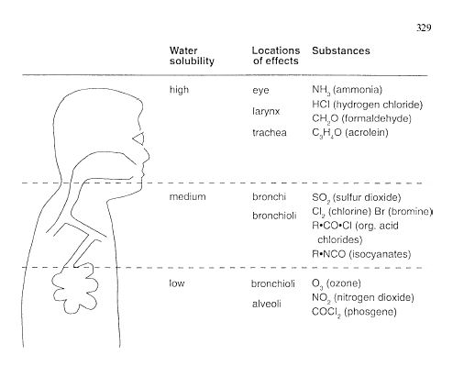
Akut İnhalasyon Hasarı: Klinik
Üst Solunum Yolları:
ciltte tahriş, gözlerde, burunda yanma, yaşarma, akıntı, öksürük, larinks ödemi
İletici havayolları:
Bronkospazm, obstrüksiyon, ödem
Akciğer parankimi:
Kimyasal pnömonitis
Akciğer ödemi
ARDS
Sistemik Etkiler:
Üşüme, titreme, halsizlik, baş ağrısı, miyalji, ateş, grip benzeri semptomlar

Slide 43
GENEL KORUNMA
Çalışma ortamında toz kontrolü
Islak çalışma yöntemi
Uygun havalandırma sistemleri kurulması
Koruyucu toz maskeleri
İşe giriş muayenesinde riskli kişilerin belirlenerek, bu ortamlarda çalıştırılmaması
Periyodik muayenelerde(6 ayda bir) PA grafi ve SFT, toza bağlı bir hastalık geliştiği saptanırsa, iş değişikliği; Koruyucu maske kullanımı eğitimi, sigara bırakma eğitimi
Genel eğitim

Slide 44
Kaynaklar
Redlich CA, Gulati M. Occupational Lung Disorders : General Principles and Approaches. In : Fishman AP, Fishman’s Pulmonary Diseases and Disorders. 4th ed. McGraw Hill, New York, 2008,933-943.
Parker JE, Petsonk EL. Coal workers’ lung diseases and silicosis. In: Fishman AP. Fishman’s Pulmonary Diseases and Disorders. 4th ed. McGraw Hill, New York, 2008:967-981
Guidelines for the use of the ILO International Classification of Radiographs of Pneumoconioses, Revised edition 2011
Kart L. Kömür İşçisi Pnömokonyozu, Solunum Dergisi, 2004;6 (suppl 2) 309-315
Mossman BT, Churg A. Mechanisms in the pathogenesis of asbestosis and silicosis. Am J Respir Crit Care Med 1998;157:1666-1680
Lombardo LJ, Balmes JR. Occupational asthma: A review. Environ Health Perpec 2000;108 (Suppl 4):697-704.

Slide 45
HAZIRLAYAN
TÜSAD GEAK ÜYESİ
Dr.Sertaç Aslan
Çorum Hitit Üniversitesi
Tıp Fakültesi

